Slide 1
Digitaal vaardig
Les 2

Slide 2
Instaleren van het Office Pakket
GRATIS Office 365 pakket via Noorderpoort
Let op!
Het oude office pakket moet er eerst afgehaald worden voordat het nieuwe kan worden geïnstalleerd.
Installeren duurt ongeveer 20 minuten.
Bij het installeren mag de verbinding niet worden verbroken.

Slide 3
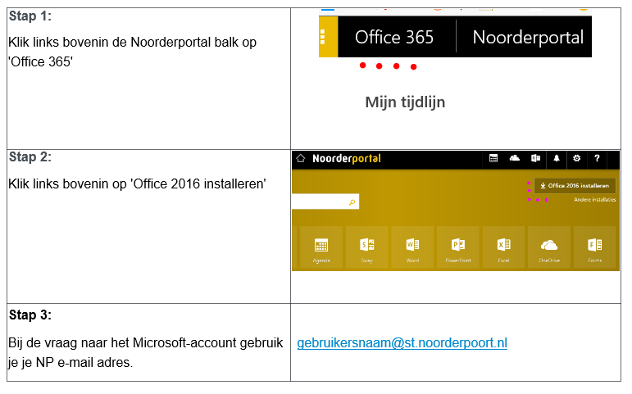
Instaleren van het Office Pakket

Slide 4
Werken met de Wiki’s
Wat zijn wiki’s?
Wanneer gebruik je de wiki: - In de les - Thuis om huiswerk af te maken - Thuis als je een les hebt gemist
Zorg daarom dat de wiki onder je favorieten staat

Slide 5
Opdrachten Wiki
Maak de opdrachten over de wiki. (Deze staat in de wiki van digitaal vaardig)

